Slide 1
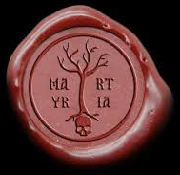
De geest overtuigt!
Preek over Johannes 16,8-11
Martyriakerk Bedum, 03052020
ds. Marten de Vries

Slide 2
De geest overtuigt
Martyriakerk = Getuigeniskerk
advocaat, getuigen, vrijspraak, veroordeling
geen Mohammed want over Jezus
niet óver- maar gétuigen

Slide 3
De geest overtuigt
1 eeuwig zonde – vers 9
2 schoon gelijk – vers 10
3 kortste eind – vers 11

Slide 4
Eeuwig zonde (9)
blijde boodschap – ernstige boodschap
vluchten in Jezus’ armen
het feest van hoop

Slide 5
Schoon gelijk (10)
in het gelijk gesteld
delen in vrijspraak
het getuigenis viraal

Slide 6
Kortste eind (11)
recht op erkenning
hemelse rechtsbijstand
er is hoop

